Slide 1
12.2 登录账户的创建与管理

Slide 2
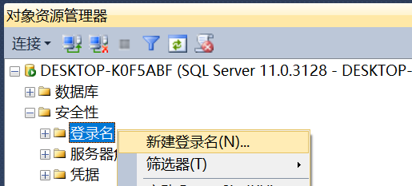
12.2.1 创建登录账户
登录账户（登录名）是指有权限登录到SQL Server服务器的用户。
1、创建Windows身份验证模式的登录账户
操作步骤：
① 如右图所示，在对象资源管理器中展开服务器下面的“安全性”节点，右击“登录名”， 在快捷菜单中选择“新建登录名”。
Notes:
创建服务器登录账户：登录账户属于服务器级的安全策略，要连接到服务器，首相要是一个合法的登录账户

Slide 3
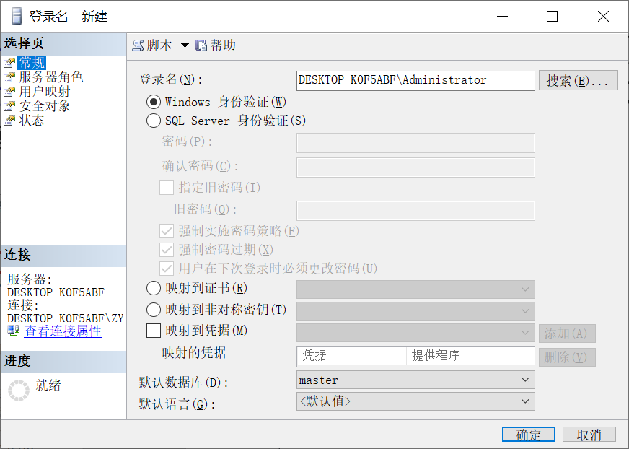
② 在登录名-新建窗口左侧选择“常规”选择页，在右侧选择“Windows身份验证”，单击“搜索”按钮， 搜索并选择要设为登录账户的Windwos用户或组后，返回到该窗口。
“常规” 选择页
输入或搜索选择要使用的Windwos用户或组。

Slide 4
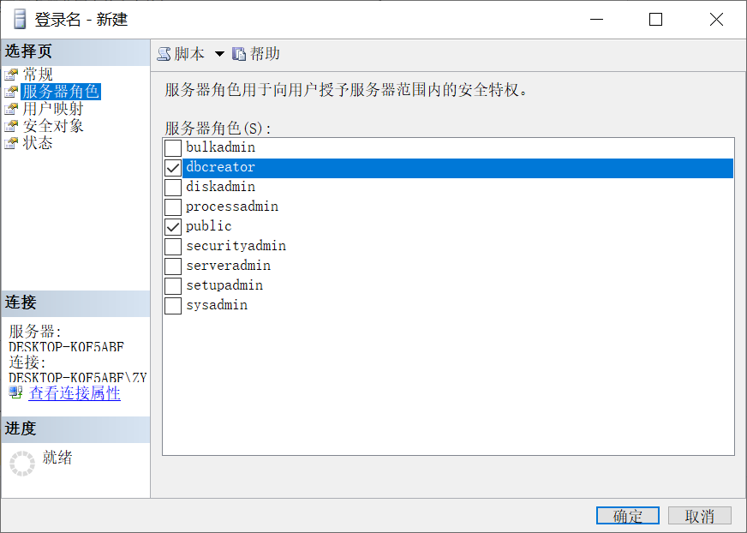
③ 在登录名-新建窗口左侧再选择“服务器角色”选择页，在右侧服务器角色列表中可以勾选该登录账户所属的服务器角色，如dbcreator等。
“服务器角色”选择页
服务器角色列表
Notes:
数据库角色列表中列出了所有的内置的数据库角色，创建的登录名默认属于public角色。

Slide 5
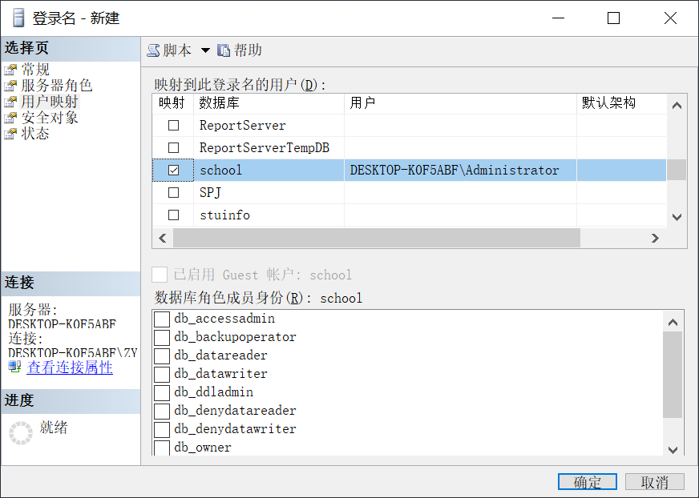
④ 在窗口左侧再选择“用户映射”选择页，在右侧可以勾选该登录账户映射的数据库用户，如school数据库，则会在该数据库中自动创建一个同名的数据库用户与该登录账户映射，然后单击“确定”按钮完成创建。（其他选择页暂不设置）
“用户映射”选择页
与该登录账户映射的数据库用户。
Notes:
用户映射是指当以该登录账户登录到服务器后，可以通过映射的这个数据库用户使用这个数据库

Slide 6
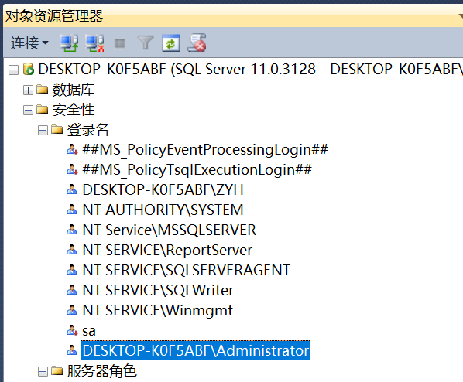
完成登录账户的创建后，可在对象资源管理器的登录名中查看创建的这个Windows身份验证模式的登录账户。

Slide 7
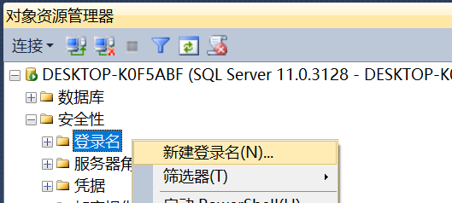
2.创建SQL Server身份验证模式的登录账户
操作步骤：
① 如右图所示，在对象资源管理器中展开服务器下的“安全性”节点，右击“登录名”， 在快捷菜单中选择“新建登录名”。
Notes:
创建服务器登录账户：登录账户属于服务器级的安全策略，要连接到服务器，首相要是一个合法的登录账户

Slide 8
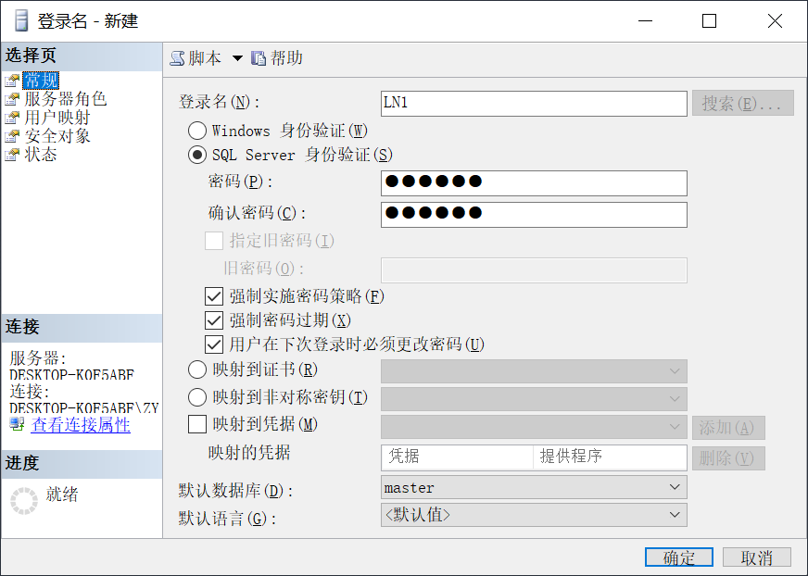
② 在登录名-新建窗口左侧选择“常规”选择页，在右侧输入登录名（如LN1），选择“SQL Server身份验证”，输入密码和确认密码，然后单击“确定”按钮。
输入登录名
“常规” 选择页
选择“SQL Server身份验证”并输入密码。

Slide 9
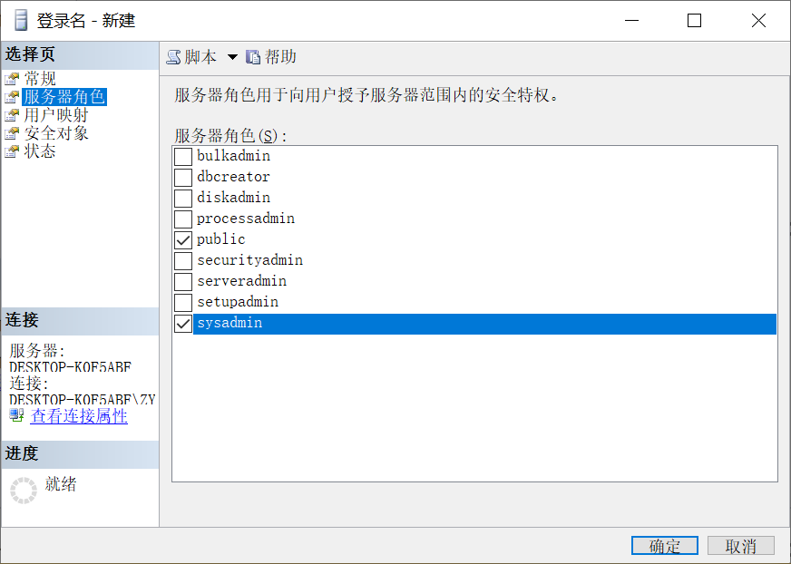
③ 在窗口左侧再选择“服务器角色”选择页，在右侧服务器角色列表中勾选该登录账户所属的服务器角色，如sysadmin。
“服务器角色”选择页
服务器角色列表

Slide 10
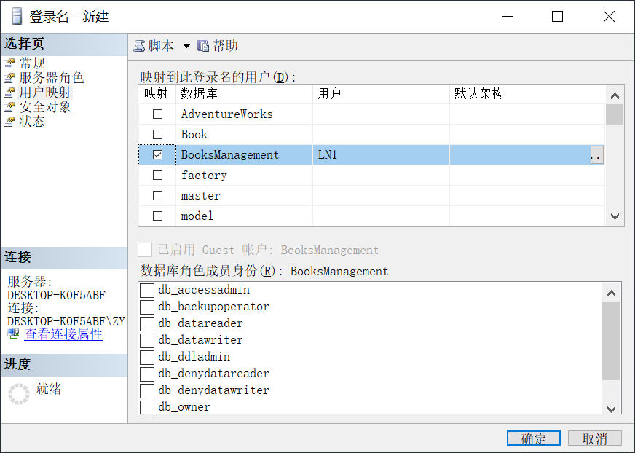
④ 在窗口左侧再选择“用户映射”选择页，在右侧可以勾选该登录账户映射的数据库用户，如BooksManagement数据库，则会在该数据库中自动创建一个同名的数据库用户LN1与该登录账户映射，然后单击“确定”按钮完成创建。
“用户映射”选择页
与该登录账户映射的数据库用户。

Slide 11

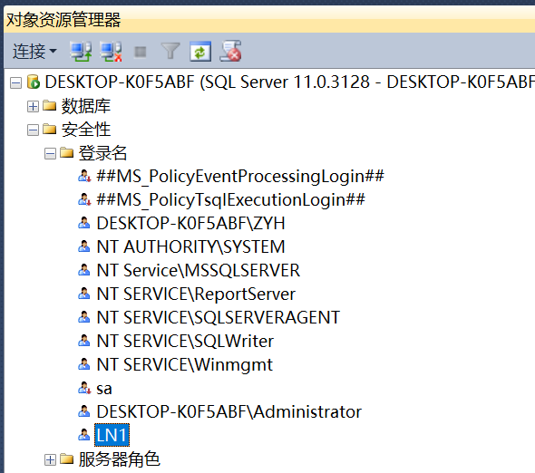

创建完成后，在对象资源管理器的登录名中可以查看创建的这个SQL Server身份验证模式的登录账户LN1。
计算机学院 张永华

Slide 12
12.2.2 服务器角色
服务器角色是由登录账户组成的组，负责管理和维护SQL Server。
可以根据SQL Server的管理任务以及这些任务的相对重要性等级把具有SQL Server管理职能的登录账户划分到不同的角色中。
服务器角色都是内置的，其权限也是固有的，名称不同权限不同。用户不能添加或删除服务器角色，也不能修改其权限。只能向服务器角色中添加登录账户或从中移除登录账户。
Sysadmin
Serveradmin
Setupadmin
Securityadmin
Processadmin
Dbcreator
Diskadmin
Bulkadmin
Public
内置服务器角色
Notes:
右侧所示为内置的服务器角色，这些角色的名称不同权限不同，如Sysadmin是可以执行任何操作的角色，Dbcreator是可以创建修改和删除数据库的角色。
内置的服务器角色
Sysadmin 可执行SQL Server中的任何操作。
Serveradmin 可设置服务器范围的配置选项。
Setupadmin 可管理连接服务器和启动过程。Securityadmin 可管理登录和创建数据库、读取错误日志和更改密码。
Processadmin 管理SQL Server进程。
Dbcreator 创建、修改和删除数据库。
Diskadmin 管理磁盘文件。
Bulkadmin 可执行大容量插入语句。
Public 具有查看任何数据库的权限。创建的登录名默认属于该角色。

Slide 13
12.2.3 服务器角色成员的添加与移除
服务器角色成员就是登录账户（登录名）。
可将登录账户添加到服务器角色中从而使其具有角色权限。
可将登录账户从其所在的服务器角色中移除，使其不再具有该角色的权限。
向服务器角色中添加成员或从中移除成员的方法：
使用登录名属性窗口
使用服务器角色属性窗口
使用语句

Slide 14
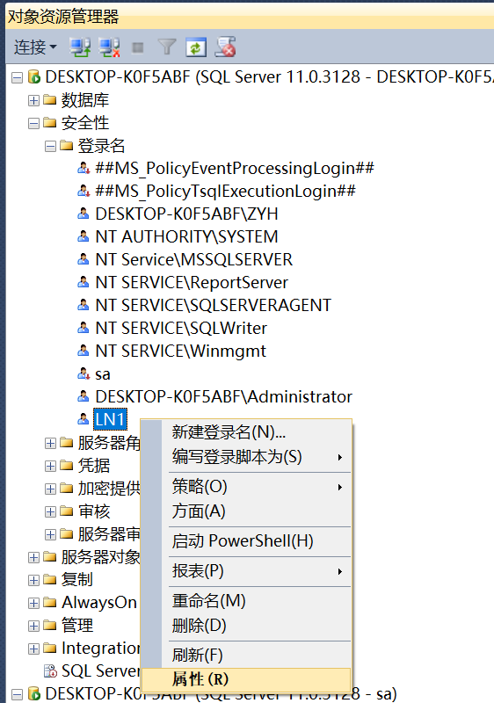
1.使用登录名属性窗口向服务器角色中添加成员或从中移除成员
操作步骤：
① 如右图所示，在对象资源管理器中右击要操作的登录名，如LN1， 在快捷菜单中选择“属性”。

Slide 15
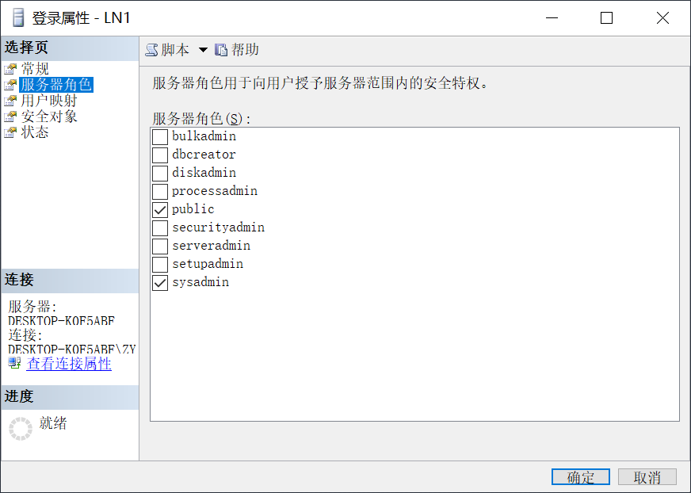
② 在登录属性窗口左侧选择“服务器角色”选择页，在窗口右侧服务器角色列表中勾选角色可将登录名添加到该角色中，取消勾选则可将登录名从该角色中移除。
选择“服务器角色”选择页
勾选：添加到该角色
取消勾选：从该角色中移除
③ 单击“确定”按钮完成操作。

Slide 16
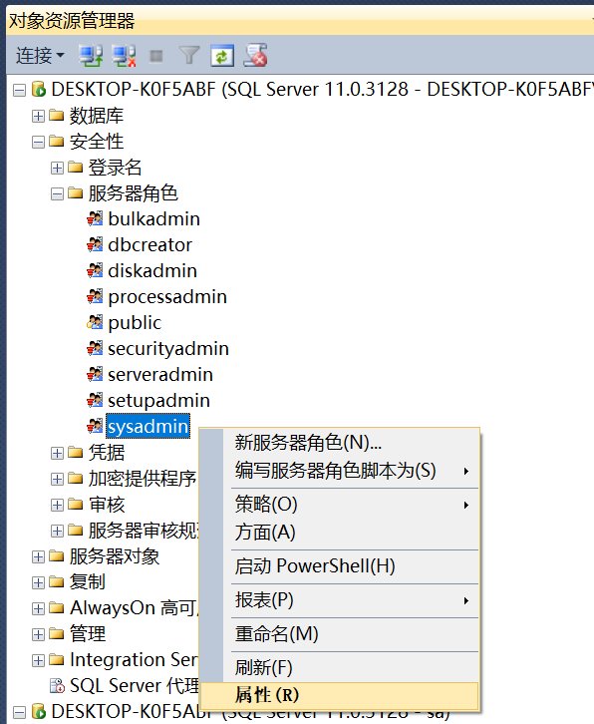
2.使用服务器角色属性窗口向服务器角色中添加成员或从中移除成员
操作步骤：
① 如右图所示，在对象资源管理器右击要添加或移除成员的服务器角色，如sysadmin， 在快捷菜单中选择“属性”。

Slide 17
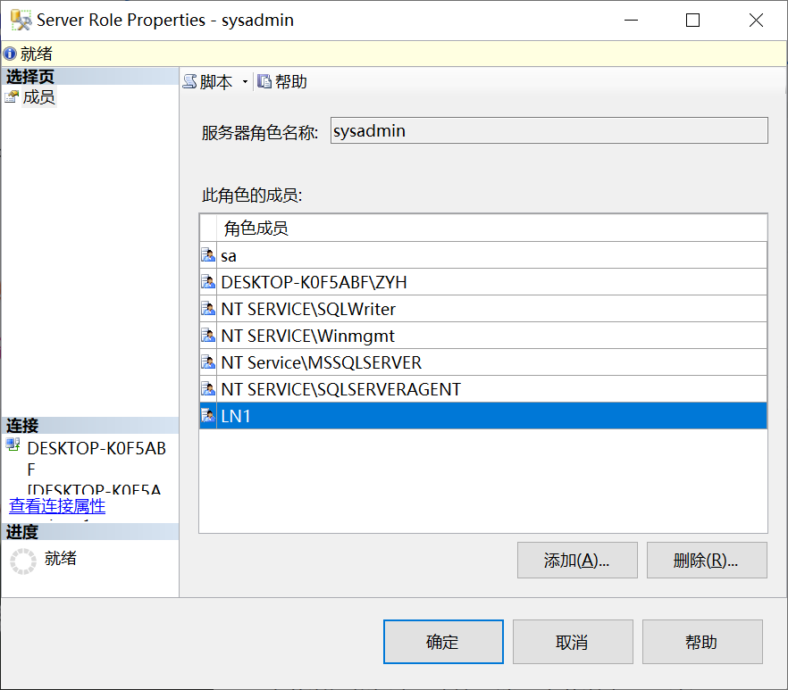
② 在服务器角色属性窗口中如果单击“添加”按钮可以向该角色中添加登录账户；如果选中“此角色的成员”列表中的登录账户（如LN1）后单击“删除”按钮则可将选中的登录账户从该角色中移除。
此角色的成员列表
“删除”按钮：移除选中的登录账户
“添加”按钮：添加登录账户
③ 单击“确定”按钮完成操作。

Slide 18
3.使用语句向服务器角色中添加成员或从中移除成员
执行系统存储过程sp_addsrvrolemember可向服务器角色中添加登录名。
【例1】向服务器角色dbcreator中添加登录账户Marylogin。
选系统库master为当前库,执行下列语句：
EXECUTE sp_addsrvrolemember 'Marylogin', 'dbcreator'
执行存储过程sp_dropsrvrolemember可将一个登录名从服务器角色中移除。
【例2】将登录名Marylogin从服务器角色dbcreator中移除。
选系统库master为当前库,执行下列语句：
EXECUTE sp_dropsrvrolemember 'Marylogin', 'dbcreator'
Notes:
第一个参数为登录名，第二个参数为角色名

Slide 19
12.2.4 登录账户的禁用与启用
禁用登录账户
如果需要拒绝一个登录名对服务器的访问可以通过禁用该登录名来完成。
启用登录账户
启用登录名可以使被禁用的登录名重新被使用。

Slide 20
操作步骤：
① 如右图所示，在对象资源管理器中右击要禁用或启用的登录名，如LN1， 在快捷菜单中选择“属性”。

Slide 21
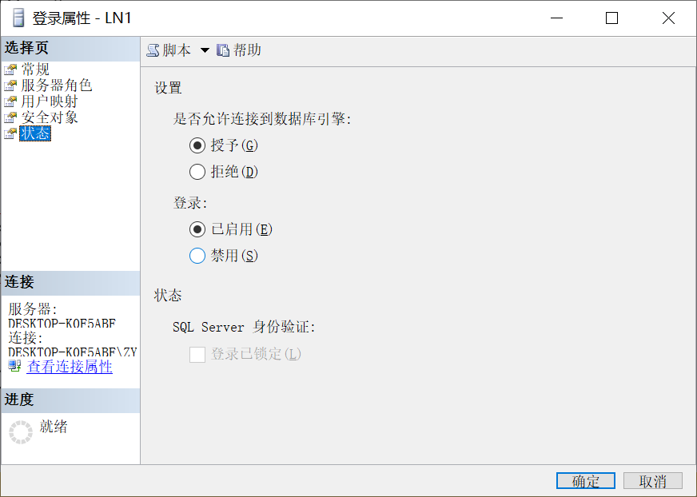
② 在登录属性窗口的左侧选择“状态”选择页，在窗口右侧的登录区选择“已启用”或“禁用”进行登录账户的启用和禁用，然后单击“确定”按钮。
选择“状态”选择页
选择“已启用”或“禁用”

Slide 22
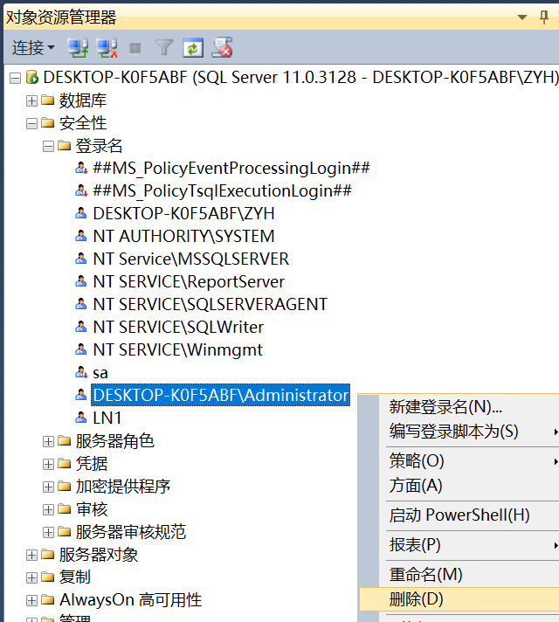
12.2.5 删除登录账户
1.使用图形界面删除登录账户
操作步骤：
① 如右图所示，在对象资源管理器中，右击要删除的登录账户， 在快捷菜单中选择“删除”。
Notes:
创建服务器登录账户：登录账户属于服务器级的安全策略，要连接到服务器，首相要是一个合法的登录账户

Slide 23
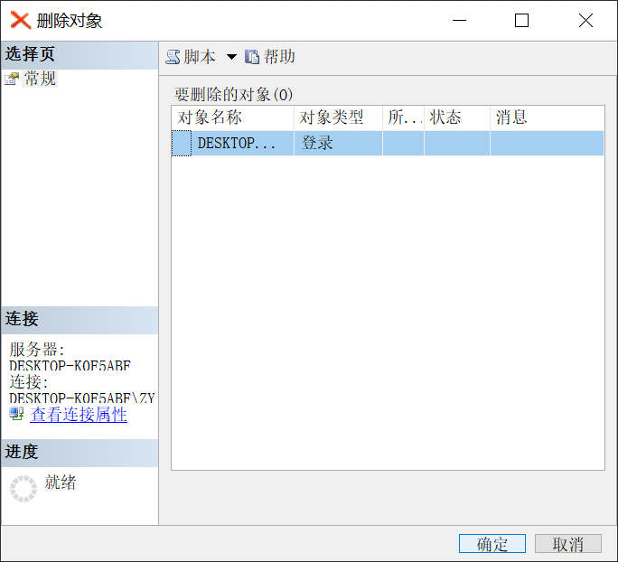
② 在打开的“删除对象”窗口中单击“确定”按钮。
注意：不能删除正在登录的登录名。可以删除数据库用户映射到的登录名，但是这会孤立数据库用户。

Slide 24
2.使用DROP LOGIN语句删除登录账户
语法格式：
DROP LOGIN 登录名
【例】删除登录账户LN1。
DROP LOGIN LN1
Notes:
删除登录名时，SQL Server 2008不会删除与其映射的数据库用户。

